Slide 1

Успешный опыт автоматизации внутригородской доставки
3 апреля 2019 года в ТПП Республики Татарстан состоится семинар, посвященный управлению внутригородской доставкой.
К участию приглашаются:
крупный бизнес:
директор по логистике / руководитель отдела доставки;
средний бизнес:
генеральный / исполнительный / коммерческий директор.
Сферы деятельности компаний:
производство и дистрибуция;
оптовая и розничная торговля;
интернет-торговля;
транспортные и курьерские услуги;
инкассация денежных средств.

Slide 2
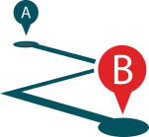

Темы выступлений
Планирование городской доставки
основные схемы: фиксированные рейсы, динамическое планирование, кросс-докинг
ключевые факторы построения маршрутов «на завтра»
условия использования карт Яндекс и Google в 2019 г.
успешный опыт оптимизации логистических бизнес-процессов ГК «АЛИДИ»
Контроль доставки
как построить объективную систему KPI сотрудников службы доставки
можно ли контролировать качество работы наемных водителей также как своих
мониторинг транспорта или мобильное приложение: что выбрать

Slide 3


Преимущества участия
Возможность узнать больше об автоматизации логистики «последней мили», найти новые решения для задач ежедневной доставки и сокращения транспортных расходов, установить деловые контакты.
Задайте интересующие Вас вопросы одному из ведущих разработчиков ИТ-инструментов в этой сфере.
www.antor.ru
Своим опытом автоматизации поделится лидер рынка дистрибуции потребительских товаров – компания «АЛИДИ».
www.alidi.ru

Slide 4
Программа мероприятия
Время | План семинара
10:00 – 10:30 | Регистрация, приветственный кофе.
10:30 – 11:15 | Сессия 1. «Успешные варианты решения задач ежедневной доставки продукции клиентам».
11:15 – 11:30 | Кофе-брейк.
11:30 – 12:00 | Сессия 2. «Автоматизация логистики последней мили. Фактический опыт оптимизации бизнес-процесса доставки (на примере компании «АЛИДИ»)».
12:00 – 12:30 | Ответы на вопросы, обсуждение актуальных задач транспортной логистики региона и их решений.

Slide 5
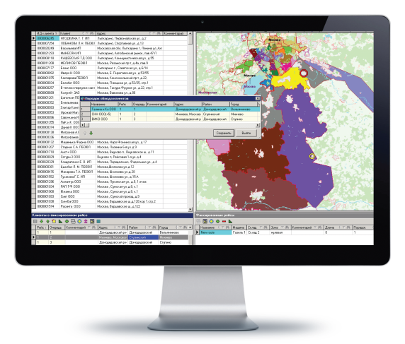
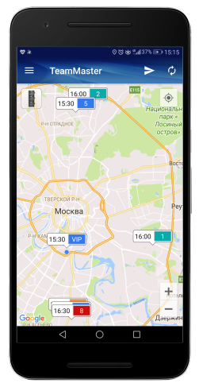










ГК «АНТОР»
АНТОР – ведущий российский разработчик ИТ-систем для планирования и контроля доставки.
Пользователи:

Slide 6
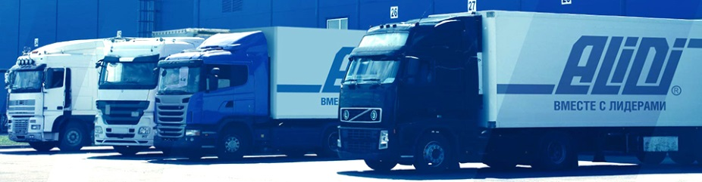
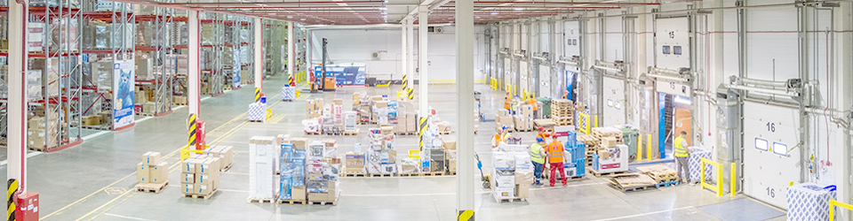









ГК «АЛИДИ»
ALIDI – одна из крупнейших логистических компаний в России,
3PL-оператор. Дистрибьютор брендов:

Slide 7
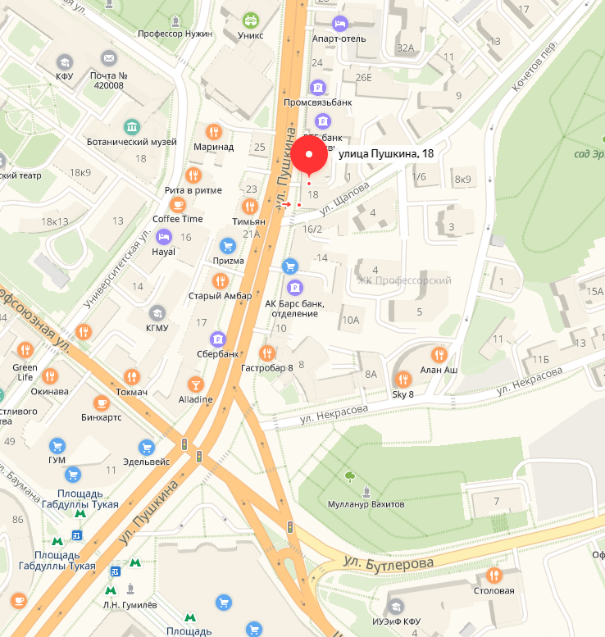
Будем рады вас видеть!
Время проведения
3 апреля 2019 года
10:00 – 12:30
Место проведения
ТПП Республики Татарстан
РТ, г. Казань, ул. Пушкина, д. 18
Контакты
+7 (843) 236-08-04
tpprt15@yandex.ru

